Slide 1



Et si l’IA s’invitait dans votre Moodle ?
Une expérimentation à l’Université de Bretagne Occidentale

Slide 2


Casting
Florence BRUNEAU
Ingénieure pédagogique & Chargée de mission numérique pour la formation
Jean-François LE CLOAREC
Directeur d’E-learning Touch’

Slide 3
L’UBO
L'UBO est une université pluridisciplinaire :
23 000 étudiant.es
1 420 enseignant.es & enseignant.es-chercheur.es
1 000 personnels BIATSS
7 Unités de Formation et de Recherche
8 instituts
2 écoles
11 écoles doctorales
250 formations

Slide 4
Le SIAME
Le Service d'Ingénierie et d'Appui à la Médiatisation pour l'Enseignement
a pour mission d'accompagner les enseignant.es dans leurs activités d'enseignement et leur pratique pédagogique.
Les missions :
Appui des enseignant.es dans des projets d'innovation pédagogique
Coordination des plateformes Moodle
Formation des enseignant.es
Production audiovisuelle
Projets APP, hybridation, IA, Inclusion...

Slide 5
E-LEARNING TOUCH’ : 13 ANS D’EXPÉRIENCE
2 pôles
Le pôle LMS : Moodle Partner Premium Hébergement, déploiement, support, accompagnement et R&D. | Le pôle d’innovation pédagogique : Studio, conseils et formation, logiciels.

Slide 6
Course AI, qu’est-ce que c’est ?

Slide 7
COURSE AI : LA GENESE
Répondre au syndrome de la page blanche du cours Moodle
Faciliter la création des activités
Suggérer des scénarios pédagogiques adaptés
Construire des activités natives Moodle modifiables
…
Gagner du temps
Gagner du temps
Gagner du temps

Slide 8




COMMENT UTILISER COURSE AI ?
Étape 2
Précisez votre contexte d'enseignement : objectifs, cibles, scénarios, évaluations...
Étape 3
Automatiser la création de cours :
sections, activités, illustrations et paramètres d'achèvement
4 étapes
Étape 1
Entrez votre sujet :
texte, audio, vidéo, pdf
Étape 4
Distribuez votre cours à vos apprenants !
Étape 1

Slide 9
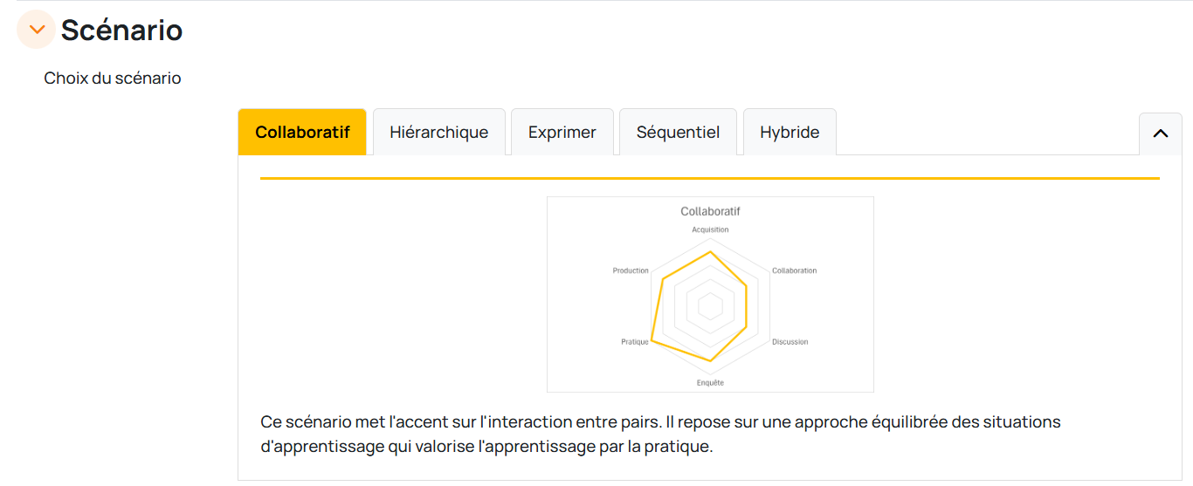
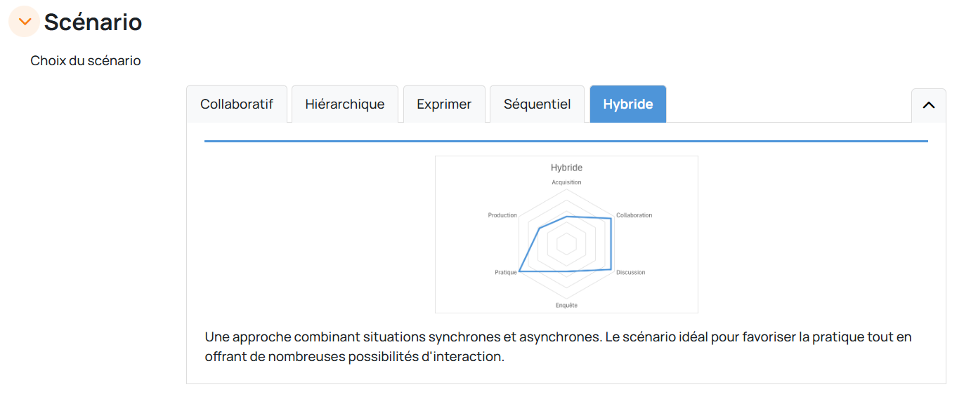
COURSE AI :
LA CRÉATION DE COURS ASSISTÉE PAR IA DANS MOODLE
Un outil auteur IA intégré à Moodle qui permet aux formateurs de créer facilement des cours.

Slide 10
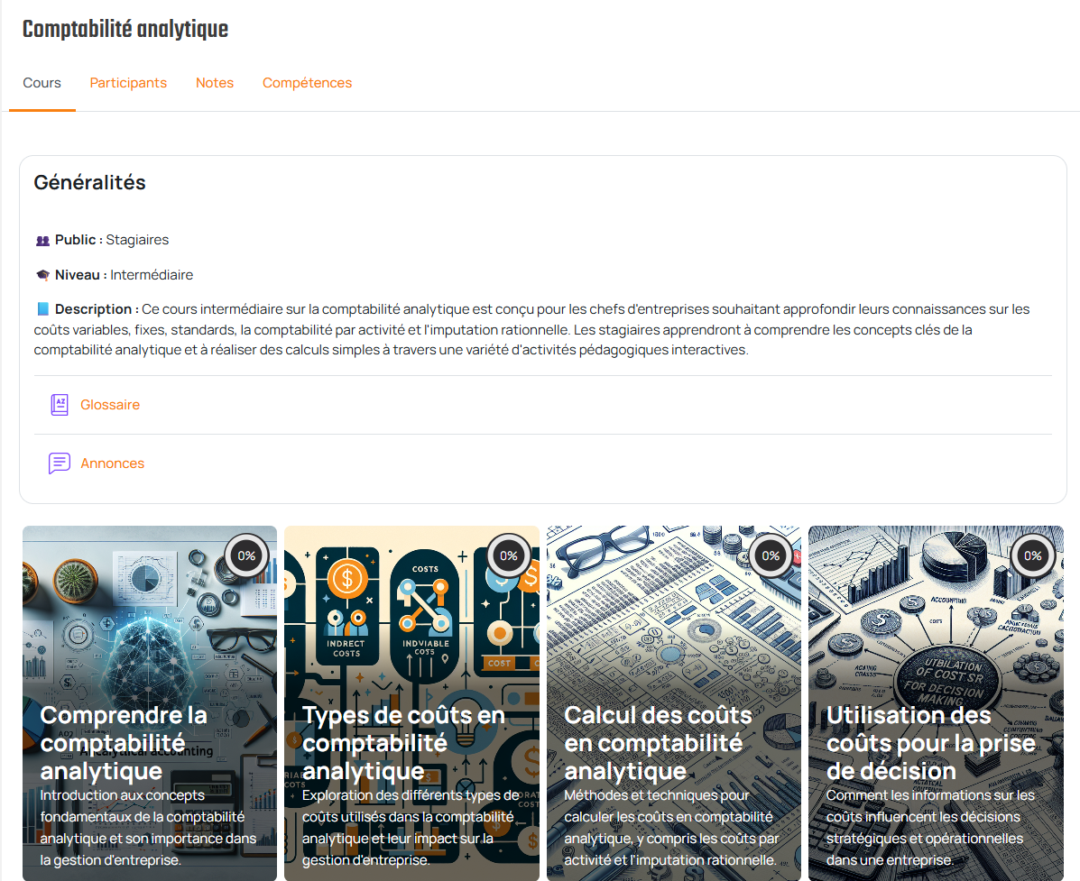
COURSE AI :
LA CRÉATION DE COURS ASSISTÉE PAR IA DANS MOODLE
Un outil auteur IA intégré à Moodle qui permet aux formateurs de créer facilement des cours.

Slide 11


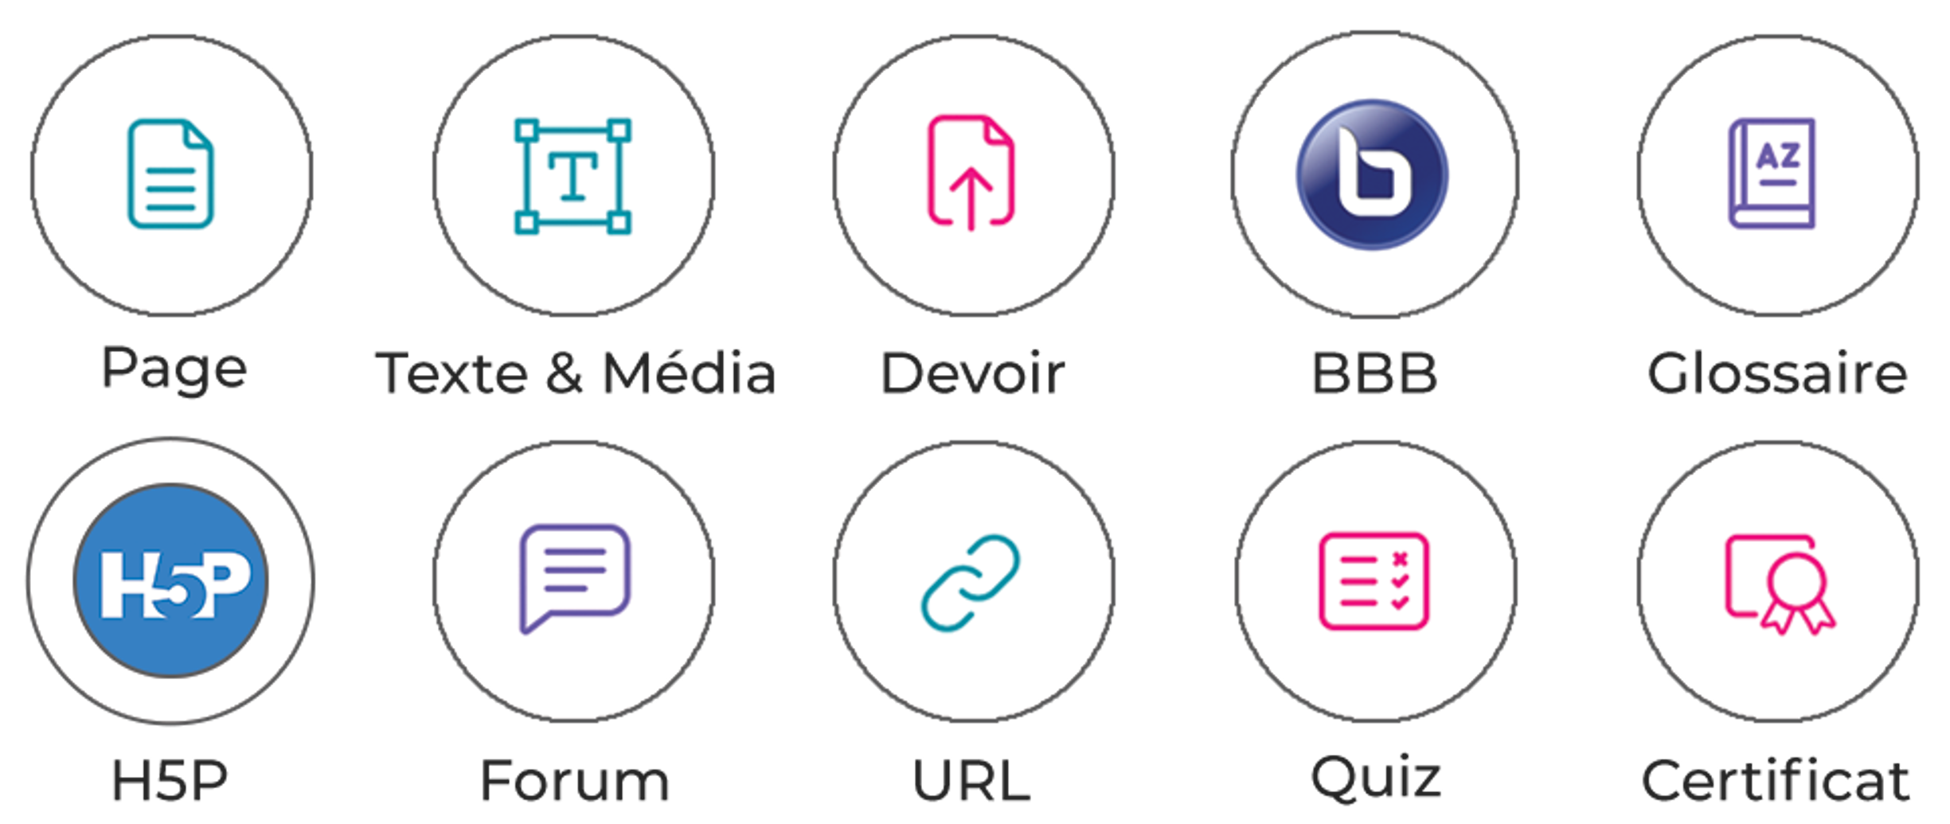


QU’EST-CE QUE COURSE AI ?
Un plugin Moodle développé par E-learning Touch’ qui permet :
La création des cours Moodle,
La création des sections,
La création des activités natives,
La génération des contenus,
La génération des illustrations,
Le paramétrage les achèvements d’activités
Des activités natives Moodle variées :
Et un ChatBot intégré !
La genèse

Slide 12
Une expérimentation
IA terrain menée à l’Université de Bretagne Occidentale
Université de Brest et E-learning Touch’

Slide 13
Cadrage
Profils des testeurs : personnes enseignantes, enseignantes-chercheures et étudiantes
Critères d’évaluation (noté de 1 à 5) :
  Pertinence pédagogique,
  Structure et organisation,
  Qualité du contenu,
  Clarté et lisibilité,
  Diversité des activités proposées,
  Qualité des questions,
  Interaction et engagement,
  Adaptabilité
Guidance pour l’expérimentation : Types de scénarios et les types des sources

Slide 14
Cadrage
Préparation de l’expérimentation (temporalité, autorisations de l’Université, recrutement des testeurs…)
Synchrone : Présentation du plugin et de la grille d’évaluation pour l’expérimentation
Asynchrone : Phase de test pour la génération de cours dans Moodle
Recueil des retours et analyse des résultats
Fin mai /
Début juin
Fin mars 2025
Mi-mai / Fin mai
Fin juin

Slide 15
Retours premiers :
Notes données par les enseignants
Critères | Indicateurs | Note moyenne obtenue / 5
Pertinence pédagogique | Alignement avec l'objectif pédagogique du cours. | 3,21
Structure et organisation | Présentation claire, logique ; découpage adapté ; hiérarchisation cohérente. | 4,00
Qualité du contenu | Contenus fiables, exacts, à jour, adaptés au niveau attendu. | 3,17
Clarté et lisibilité | Texte bien rédigé, syntaxe correcte, orthographe soignée, accessibilité respectée (lisibilité, simple). | 3,63
Diversité des activités proposées | Variété dans les types d'activités (quiz, forums, devoirs, etc.) en fonction des objectifs pédagogiques. | 2,92
Qualité des questions (si quiz) | Questions claires, discriminantes, adaptées au niveau d'apprentissage visé. | 2,92
Interaction et engagement (pour les scénarios Collaboratif, express | Activités favorisant l'interaction étudiante (participation, collaboration, réflexion). | 2,83
Adaptabilité | Capacité à être adapté facilement par l’enseignant (modifications possibles, ressources personnalisables). | 4,18

Slide 16
Synthèse des résultats
L’analyse met en évidence plusieurs points forts, notamment une adaptabilité particulièrement appréciée (la totalité de la structure et des éléments peuvent être repris et modifiés), ainsi qu’une structure claire et une organisation efficace des contenus. La lisibilité des ressources est jugée acceptable, et les objectifs pédagogiques sont plutôt respectés lorsqu’ils sont précisément formulés. Cependant, certains aspects méritent une attention renforcée : le manque de diversité des activités proposées, la décontextualisation fréquente des contenus (les ressources produites sont généralistes voire basiques surtout lorsque le niveau augmente), ainsi que la faible pertinence ou accessibilité linguistique de certaines ressources (souvent en anglais et posent question dans un contexte d’enseignement en français).

Slide 17
Synthèse des résultats
De plus, les quiz présentent des distracteurs trop évidents, limitant leur valeur formative (les mauvaises réponses sont trop flagrantes ce qui met en évidence la bonne réponse). Enfin, l’ergonomie visuelle peut être améliorée, notamment au niveau de la lisibilité des titres sur les tuiles (titres souvent trop longs sur l’image de la tuile). Ces retours suggèrent la nécessité de diversifier les types de ressources et d’activités pédagogiques, de contextualiser davantage les contenus et de veiller à l’adéquation linguistique des supports.

Slide 18
Perspectives
Réflexion sur l’IA en elle-même : Sa pertinence dans les réponses données
  Selon les sources de départ et les éléments de contextualisation
  Selon les modèles (LLM)
  Selon les performances et les avancées technologiques
Réflexion sur l’amélioration des sources
  Accompagnement des enseignants essentiel (technique et pédagogique)
  Penser ou repenser les structurations pédagogiques
Réflexion sur Moodle
  Nouvelles activités
  Achèvements et restrictions dans les scénarios
  Formats de cours
  Design et ergonomie

Slide 19
Bibliographie
Travaux pédagogiques ABC Learning Design, basés sur Moodle : https://moodle.com/fr/nouvelles/abc-learning-design/
Senach, B. (1990). Évaluation ergonomique des interfaces homme-machine. https://hal.science/inria-00075378/

Slide 20
Questions / Réponses

Slide 21
Contacts
florence.bruneau@univ-brest.fr
jf.lecloarec@elearningtouch.com
Rendez-vous sur le stand E-learning Touch’
pour plus d’informations sur Course AI !

